Slide 1
TRƯỜNG TIỂU HỌC NGỌC LÂM
Toán: (Tiết 38)
LUYỆN TẬP
GV: NGUYỄN BÍCH NGỌC
Notes:
1

Slide 2
Toán: (Tiết 38)
LUYỆN TẬP
Bài 1: Viết (theo mẫu):
gấp 5 lần
giảm 6 lần
6
30
5
gấp 6 lần
7
42
25
giảm 2 lần
giảm 5 lần
gấp 4 lần
20
21
5
Notes:
2

Slide 3
Bài 2 : a) Một cửa hàng buổi sáng bán được 60l dầu, số lít dầu bán được trong buổi chiều giảm đi 3 lần so với buổi sáng. Hỏi buổi chiều cửa hàng đó bán được bao nhiêu lít dầu ?
b, Lúc đầu trong rổ có 60 quả cam. Sau một buổi bán hàng, trong rổ còn lại 1/3 số cam. Hỏi trong rổ còn lại bao nhiêu quả cam?

Slide 4
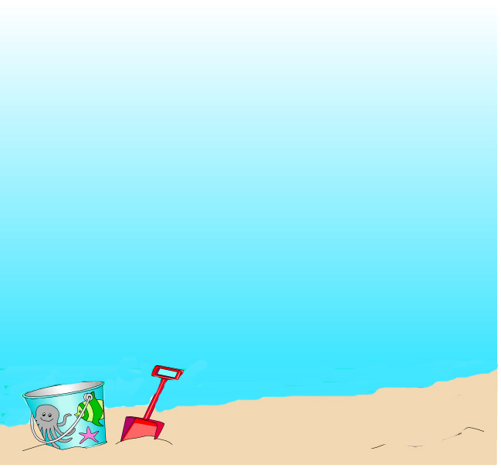
Bài 2: a) Một cửa hàng buổi sáng bán được 60 lít dầu, số lít dầu bán được trong buổi chiều giảm đi 3 lần so với buổi sáng. Hỏi buổi chiều cửa hàng đó bán được bao nhiêu lít dầu?
Tóm tắt:
60 lít
Sáng
Chiều
Bài giải:
?lít
Số lít dầu bán buổi chiều là:
60 : 3 = 20 (l)
Đáp số: 20 l dầu

Slide 5

Bài 2: b) Lúc đầu trong rổ có 60 quả cam. Sau một buổi bán hàng, trong rổ còn lại số cam. Hỏi trong rổ còn lại bao nhiêu quả cam?
1
3
Tóm tắt:
60 quả
Có
Còn
?quả
Bài giải:
Số quả cam còn lại là:
60 : 3 = 20 (quả)
Đáp số: 20 quả

Slide 6
Nêu nhận xét của em về hai bài toán trên ?
60 giảm 3 lần được 20
1
của 60 là 20
3
Kết quả giảm 3 lần cũng là kết quả tìm của số đó.
1
3

Slide 7
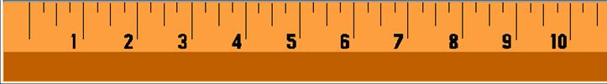
Bài 3:
a) Đo độ dài đoạn thẳng AB
10 cm
.
.
A
B
b) Giảm độ dài đoạn thẳng AB đi 5 lần thì được độ dài đoạn thẳng MN. Hãy vẽ đoạn thẳng MN đó.
Độ dài đoạn thẳng MN là:
10 : 5 = 2 ( cm)
2cm
.
.
M
N

